Slide 1



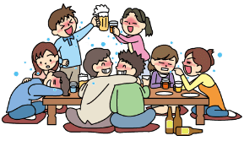
学生のみなさまへ
大学生の間で
感染が急速に拡大しています！
～自分自身とあなたの大切な人を守るために～
緊急事態宣言が解除されて以降，大学生サークルの
コンパ等に起因するクラスター（集団感染）が発生！
×
×
新歓コンパ，大人数での宴会，ホームパーティー 等
声をかけあって，
☆ マスク着用や手洗い等の感染予防対策の徹底！
☆ 新歓コンパ等，ゼミやサークル活動等での大人数での
宴会は自粛！を実践しましょう！

Slide 2
基本的な感染症対策の徹底
CV
□マスクの着用，手洗い，身体的距離の確保
□３密（密閉空間・密集場所・密接場面）の回避
□家庭内でも可能な限りマスクを着用し，身体的距離を確保。
ウイルスを持ちこまない
□換気の実施と適度な湿度を保つ
□発熱，風邪の症状があるなど，調子が悪いときは，無理せず休む
□発熱症状などのある方は，まずは地域の診療所（かかりつけ医）
に電話相談
飲食機会の感染予防の徹底
CV
□家族や普段一緒にいる人以外との会食は控えましょう
□会話するときはマスクをつけ，「会話」と「食事」を分けましょう

